Slide 1

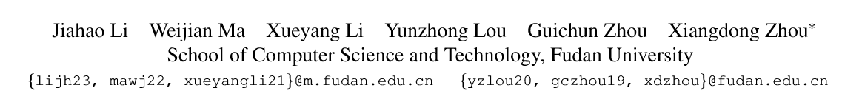
S4Plus-USTC
CAD-Llama: Leveraging Large Language Models for Computer-Aided Design Parametric 3D Model Generation
arXiv:2505.04481v2

Slide 2
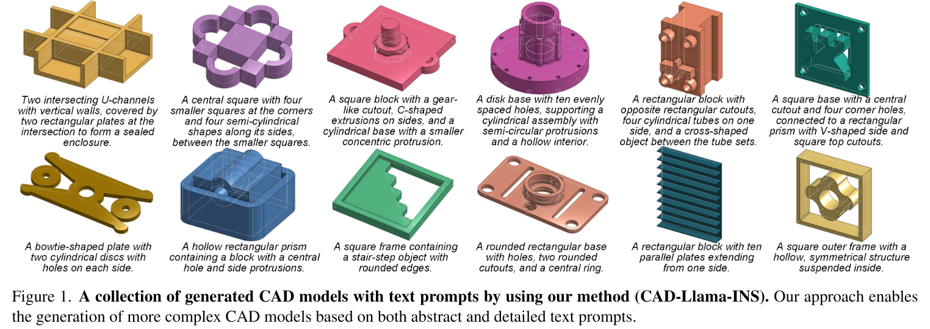
问题和背景
任务：利用LLM，从自然语言生成CAD模型

Slide 3
研究动机
LLMs在领域特定应用中的潜力: 近年来，大型语言模型 (LLMs) 在文本生成方面取得显著成功，这促使研究人员探索将其生成能力扩展到领域特定任务，例如计算机辅助设计 (CAD) 模型生成 。
挑战：LLMs在预训练阶段并未接触过参数化序列，也缺乏对3D结构的直接感知 。
然而，CAD模型参数与三维空间中的形状直接相关，这为LLMs生成参数化3D形状提供了新的方向 。

Slide 4
CAD-LLaMA：本文创新
CAD-Llama框架: 本文提出了CAD-Llama框架，旨在增强预训练的LLMs以生成参数化3D CAD模型 。
核心创新:
设计了了分层标注流程和类似代码的格式语言，将参数化3D CAD命令序列转换为结构化参数化CAD代码 (SPCC)，其中包含分层语义描述 。
提出了利用SPCC的自适应预训练方法，随后进行符合CAD特定指导的指令微调 。

Slide 5
CAD-LLaMA：相关工作
CAD模型表示学习: 早期研究侧重于利用形状理解方法对点云、网格、体素和SDF形式的CAD模型进行分类和分割 。然而，这些方法无法捕获精确的形状参数，导致创建的形状难以编辑和重用 。
大型语言模型与CAD: LLMs在数学问题解决、定理证明辅助和生物发现等众多应用中展现出越来越大的潜力 。将LLMs应用于抽象内容理解和生成也是一个热门研究方向 。最近有研究表明，LLMs可以通过对VQA任务进行微调来理解SVG和CAD模型等符号图形程序 。
然而，很少有先前的工作成功地利用LLM强大的文本生成先验知识来生成CAD构建序列 。

Slide 6
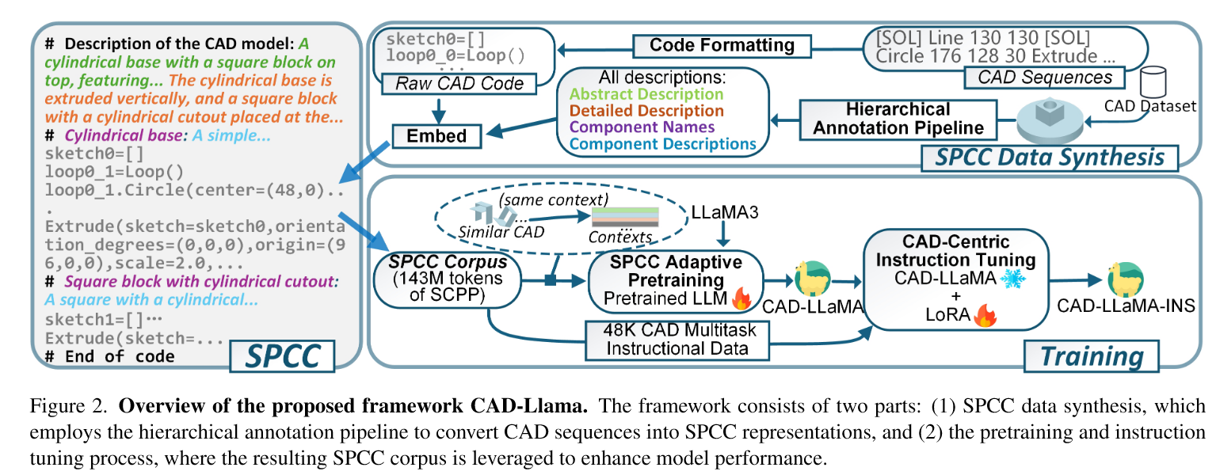
CAD-LLaMA：方法概览
CAD-Llama框架包含两个主要部分：
SPCC数据合成: 采用分层标注流程将CAD序列转换为SPCC表示 。
预训练和指令微调: 利用生成的SPCC语料库来增强模型性能 。

Slide 7
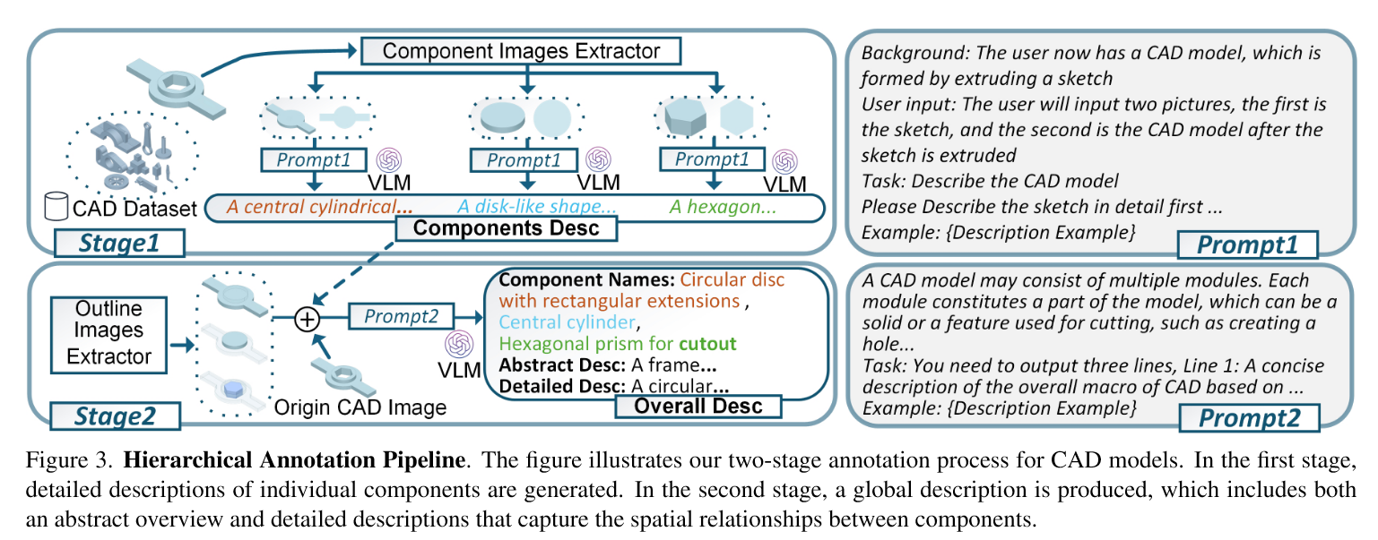
CAD-LLaMA：SPCC数据合成 – 分层标注流程
分层标注-两个阶段：
单个组件描述：关注单个组件的详细描述 。
整体描述：关注全局描述，包括抽象概述和详细描述，明确阐述组件的空间关系和组装过程 。

Slide 8
CAD-LLaMA：SPCC数据合成 – 分层标注流程
（1）单个组件描述：关注单个组件的详细描述 。
将单个组件的3D图和2D投影平面图输入VLM，生成单个组件的描述
还包含了额外的参数信息，如拉伸（Extrude）的长度和方向
（Extrude：将2D图形向某个方向拉伸形成3D模型，如一个圆形extrude可以得到圆柱）

Slide 9
CAD-LLaMA：SPCC数据合成 – 分层标注流程
一个中央圆柱形圆盘，圆盘的周长两侧对称地延伸出两个矩形块，形成类似圆形中心带有条形延伸的形状，整体向上拉伸，拉伸长度为12个单位。

Slide 10
CAD-LLaMA：SPCC数据合成 – 分层标注流程
（2）整体描述：关注全局描述，包括抽象概述和详细描述，明确阐述组件的空间关系和组装过程 。
为了弥合全局和局部描述之间的语义不连续性，让VLM生成每个组件的短名称，以连接全局和局部描述
将轮廓图像、原始CAD图像、第一阶段获得的每个组建的描述输入到VLM中，生成所需的描述
生成整体描述、组件名称、组件描述

Slide 11
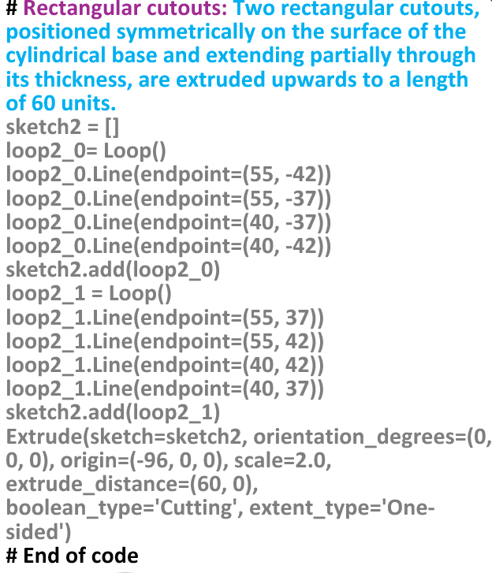
CAD-LLaMA：SPCC数据合成 – 统一化的代码表示
统一化的代码表示：LLMs在代码生成方面较强，首先将参数化CAD序列转换为统一的代码格式 。
将每个草图表示为一个循环列表（例如 sketch i.append(loop1)），其中每个循环可以调用Line、Arc或Circle等方法进行绘制（例如 loop1.Arc(endpoint=(87,-8),degrees=134,counterclockwise=True)）
最后，通过引用相应的草图完成拉伸操作。
对于坐标中的连续参数，使用了原始的8位量化参数，起始点设为(128, 128)。为了提供更直观的尺度表示，将起始点重新居中到(0, 0)。
对于角度参数，我们使用0到360度范围内的离散角度值。更多细节请参见补充材料。

Slide 12
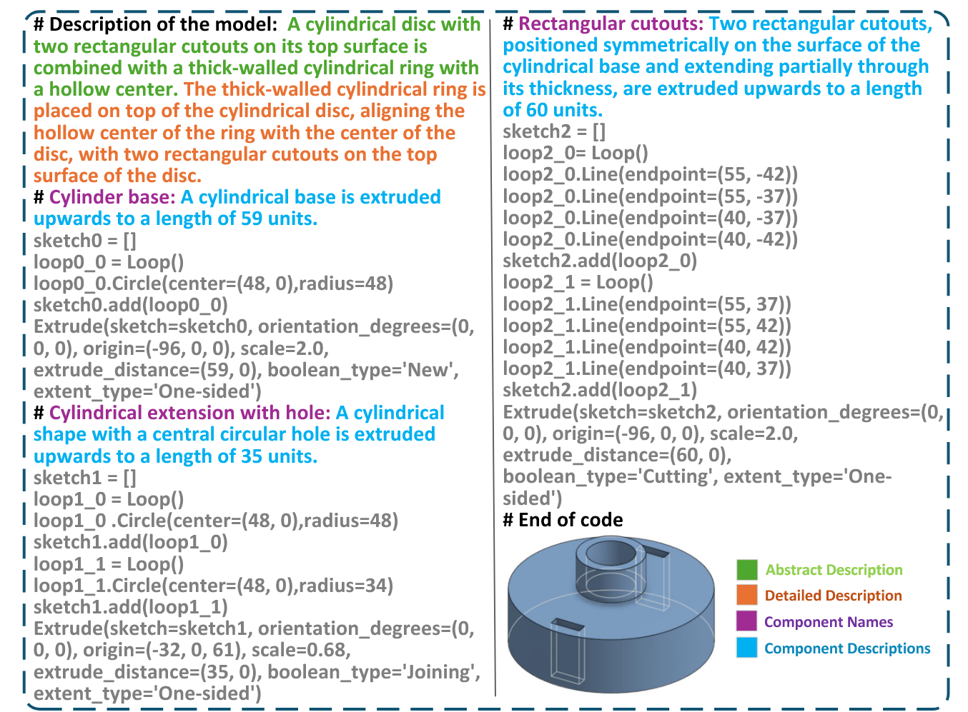
CAD-LLaMA：SPCC数据合成 – 示例
# 模型描述：一个圆柱形圆盘的上表面带有两个矩形凹槽，其与一个中心中空的厚壁圆柱形环组合在一起。厚壁圆柱形环放置在圆柱形圆盘上方，使环的中空中心与圆盘的中心对齐，并与圆盘上表面的两个矩形凹槽对齐。
# 圆柱底座：一个圆柱形底座向上拉伸，长度为59个单位。

Slide 13
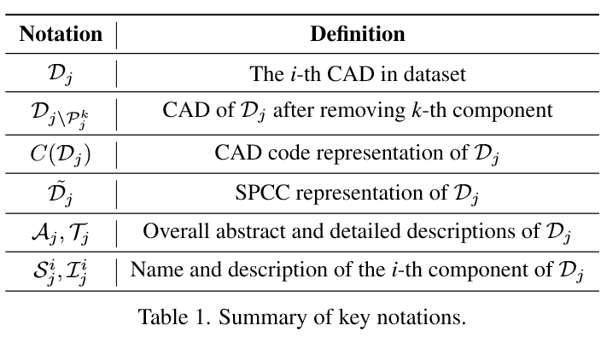
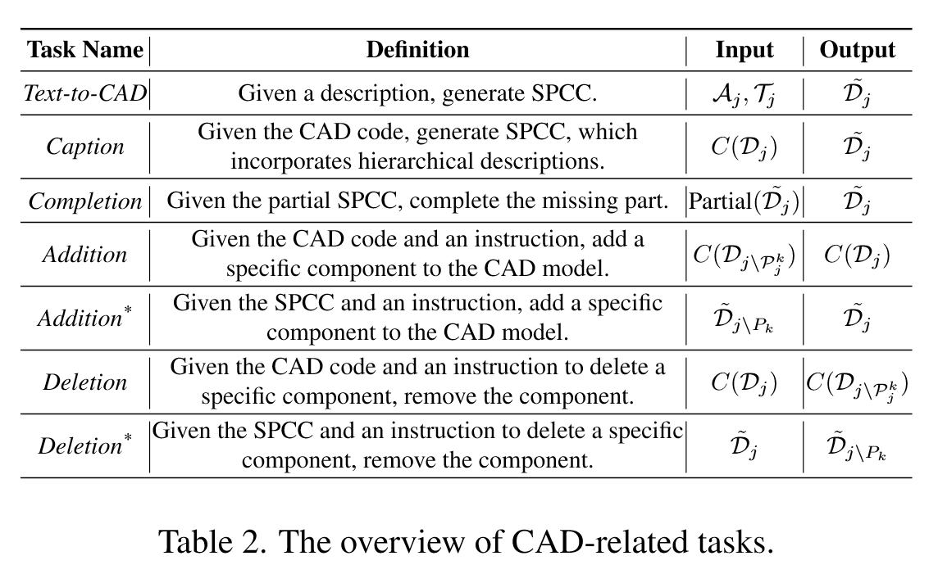
CAD-LLaMA：SPCC数据合成 – 语料库
定义的各种符号含义
CAD相关任务的定义
以此构造CAD相关的多任务指令数据集

Slide 14
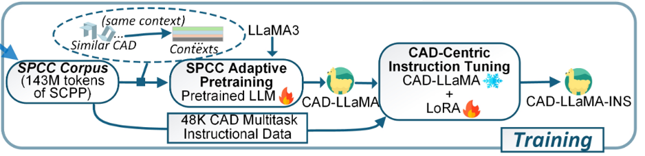
CAD-LLaMA：SPCC训练
SPCC自适应预训练（SPCC-Adaptive Pretraining）:
选择 LLaMA3-8B 作为基础LLM，使用SPCC语料库
传统预训练方法通过随机连接预训练数据来创建输入上下文 。本文将相似的CAD模型分组在一起，使每个输入上下文包含相似的CAD模型，以使LLMs更有效地捕捉类似CAD模型之间的差异 。
使用预训练的CLIP模型将每个CAD模型 D j​ 映射到其图像 I j​ 的嵌入 E(I j​ ) 。然后使用余弦相似度计算CAD模型对之间的相似性 。
构建基于相似性的CAD文档图，并通过遍历该图构建预训练的输入上下文 。
CAD中心指令微调:
在CAD中心多任务指令数据集进行微调 。
采用LORA 进行参数高效微调

Slide 15
CAD-LLaMA：实验设置
数据集:
采用DeepCAD数据集，包含约17.8万个参数化CAD模型 。移除了重复模式，留下约10万个CAD模型用于训练 。指令微调阶段从训练集中每个任务采样1.2万个条目，构建了4.8万个条目的指令数据集
评估指标:（不同任务有不同指标）
无条件生成: 覆盖率 (COV)、最小匹配距离 (MMD)、Jensen-Shannon散度 (JSD)、成功率 (SR) 和新颖度 (Novel) 。
文本到CAD任务: CAD模型重建的准确性 (ACC T​ )，包括命令准确性 (ACC cmd​ )、参数准确性 (ACC param​ ) 和成功率 (SR) 。还包括中值倒角距离 (MCD)、MMD和JSD 。
CAD标注: BLEU和Rouge 。
删除任务: 精确匹配 (EM) 。
添加任务: ACC cmd​ 和 ACC param​

Slide 16
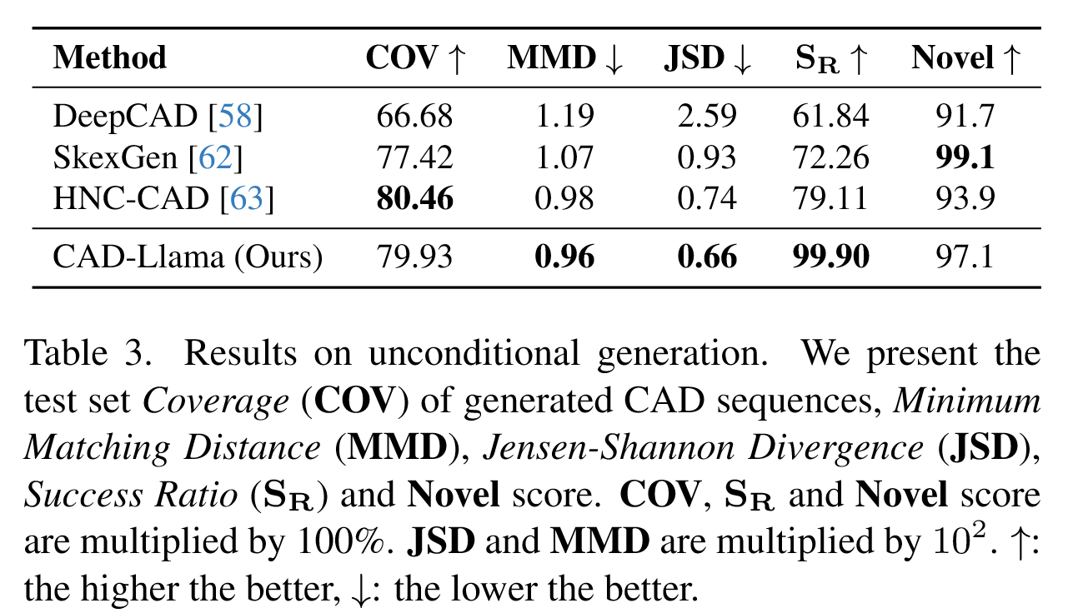
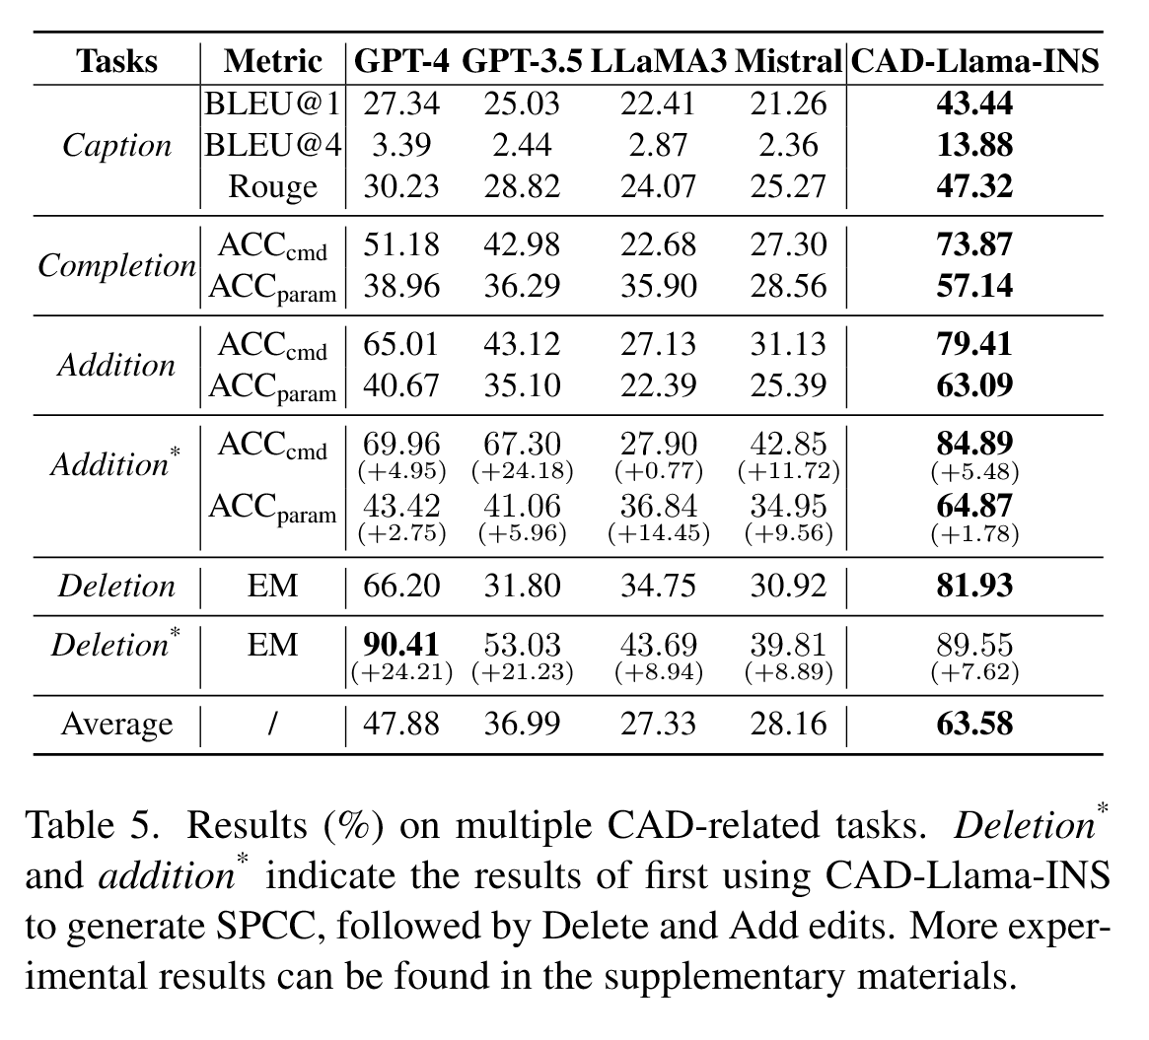
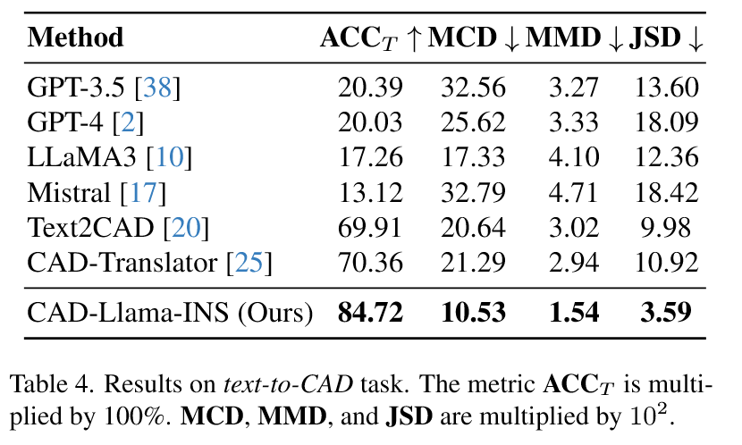
CAD-LLaMA：实验结果

Slide 17
CAD-LLaMA：总结
新范式: 引入了一种新的范式，将LLMs的生成先验知识引入参数化CAD序列的生成 。
分层标注流程: 提出了分层标注流程，通过VLM在每个CAD模型的不同级别注入视觉语义和3D形状的文本描述 。
监督微调和指令微调: 提出了监督微调范式，赋予LLMs对参数化CAD模型的通用理解和生成能力 。提出了指令微调范式，以适应CAD模型编辑和操作的不同下游任务 。
优点: 实验结果表明，本文方法优于传统自回归方法以及主流LLM基线 。
未来展望: 随着更大参数和更丰富语料库的出现，LLMs在CAD领域将出现更多令人兴奋的成果 。

